Slide 1


Ứng dụng CNTT:
Bài 1: Quizizz
Bài 2:Điền
Bài 3. Điền

Slide 2

Thứ ngày tháng 1 năm 2022
Toán
Bài 44: Bảng chia 5 (tiết 1)

Slide 3
CHỦ ĐỀ 8
PHÉP NHÂN, PHÉP CHIA
Bài 44: Bảng chia 5

Slide 4

KHÁM PHÁ

Slide 5



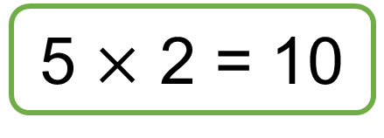
Mỗi đĩa có 5 quả cam,
2 đĩa có 10 quả cam.
10 quả cam chia vào các đĩa, mỗi đĩa 5 quả. Được 2 đĩa cam như vậy.
a)
5 $×$ 2 = 10
10 : 5 = 2

Slide 6
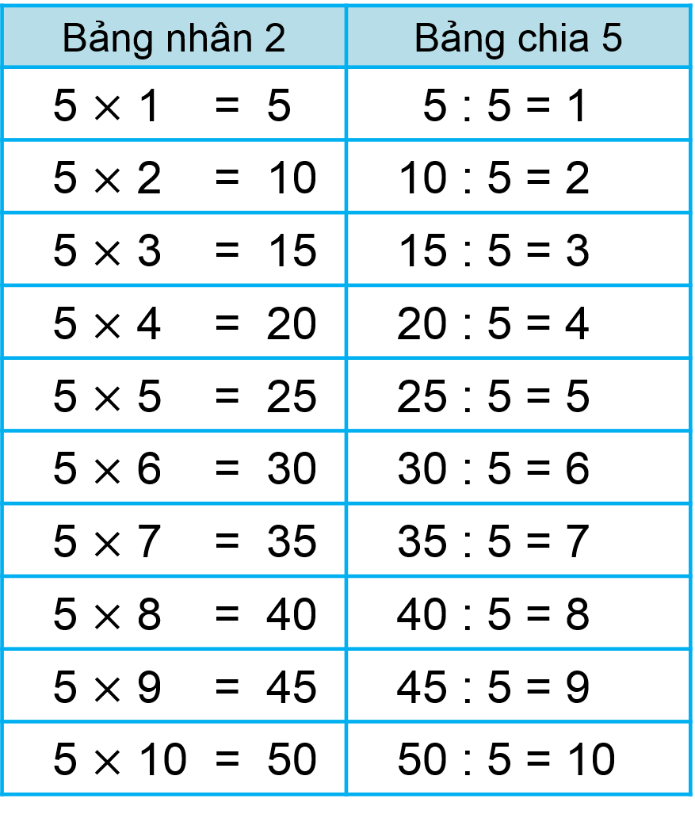


b) Hoàn thành bảng chia 5
Lập bảng chia 5 từ bảng nhân 5.
?
?
Nhận xét:
?
Số bị chia là tích của các phép nhân.
Số chia đều là số 5.
Thương là các số tự nhiên tăng dần từ 1 đến 10.
?
?
?

Slide 7

HOẠT ĐỘNG

Slide 8
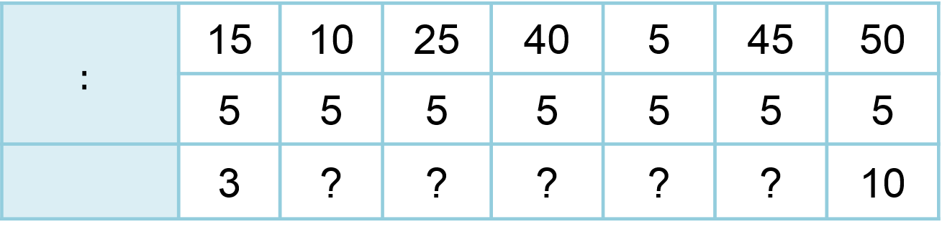
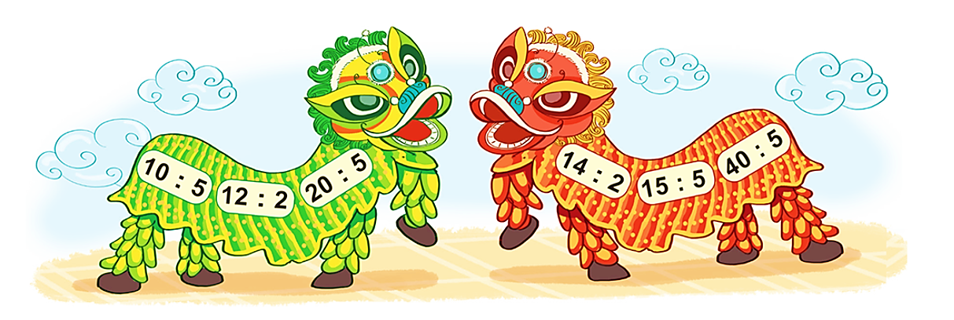
1
Số
?
2
5
8
1
9
2
Tính nhẩm.
2
6
7
3
10 : 5 =
12 : 2 =
14 : 2 =
15 : 5 =
4
8
20 : 5 =
40 : 5 =

Slide 9


Bài giải
3
Cửa hàng có 40 bông cúc. Cô bán hàng đã bó hoa cúc thành các bó, mỗi bó 5 bông. Hỏi có bao nhiêu bó hoa cúc?
Có số bó hoa cúc là:
40 : 5 = 8 (bó)
Đáp số: 8 bó hoa cúc.

Slide 10
CỦNG CỐ KIẾN THỨC

